Slide 1
高校での遺伝教育における AL型授業の可能性
170625第41回日本遺伝カウンセリング学会学術集会
市民公開講座シンポジウム
都立国立高等学校
大野智久

Slide 2
話題① AL型授業の必要性
話題② ＡＬ型授業の例
話題③ これからの教師の職能

Slide 3
話題①
AL型授業の必要性

Slide 4
育成したい生徒
基礎的な知識・理解の獲得
（「ゴール」ではなく「スタート」）
自分だけの「問い」の「探究」
自律的な学び（PDCAサイクル）

Slide 5
一方向の授業の持つ課題
●「面白くてわかりやすい授業」の限界
●「教えることのできないこと」の存在
ｅｘ）「問い」の発見、自律的な学び

Slide 6
理解の４段階
①わからないことがわからない
②わからないことがわかる
③わかった気になる
④本当にわかる
大きな
転換
大きな
転換

Slide 7
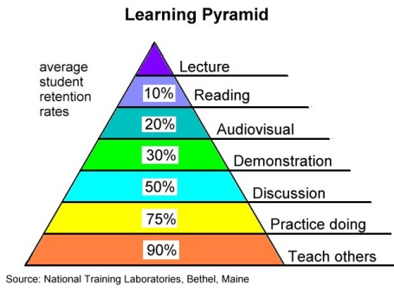
ラーニングピラミッド
実証的な研究成果
ではないことに注意
講義
読書
視聴覚
演じ
対話
体験
他人に教える

Slide 8
「探究」の位置付け
●習得・活用・探究という学びの過程
習得：基本的な知識
活用：知識を使った思考
探究：「問い」を立てて解決
●「課題解決力」と「課題発見力」

Slide 9
授業の質的な転換
●「面白くてわかりやすい授業」の限界
●「教えることのできないこと」の存在
ｅｘ）「問い」の発見、自律的な学び
「（教師が）教える」→「（生徒が）学ぶ」
TeachからLearnへの質的転換

Slide 10
話題②
ＡＬ型授業の例

Slide 11
授業（50分）の進行例
導入の講義（15分）
生徒の話し合い活動（30分）
活動の振り返り（5分）
※必要な知識を「配布資料」で与えることも可能

Slide 12
授業の課題設定例①
以下の遺伝子や染色体を調べることのメリットとデメリットを考察せよ。
①アルコール分解酵素の遺伝子
②乳がん関連遺伝子
③アルツハイマー病関連遺伝子
④２１トリソミー
⑤ハンチントン病の原因遺伝子

Slide 13
授業の課題設定例②
人を幸せにする遺伝子検査とはどのようなものか、以下の観点から考察せよ。
●どの遺伝子を調べることが許容？
●対象者は限定すべき？
●実施者は医療関係者のみに限定すべき？
●一般の人々に偏見・差別を招く？
●遺伝子検査の前に「情報提供」は必要？
●胎児の遺伝子検査はどこまで許容？
●受精卵の選別は認められる？

Slide 14
「目的」の重要性
●遺伝子検査のメリットとデメリットについて説明することができる。
●ゲノムの共通性と多様性という生物学的な背景を前提として、ディスカッションにより多様な意見に触れ、「多様性」について考えることができる。
大野の願いは・・・
「I’m Ok. You are OK.」の心の構え
（みんなちがって、みんないい）
※「目的」がはっきりしていないと差別・偏見を助長する危険もある

Slide 15
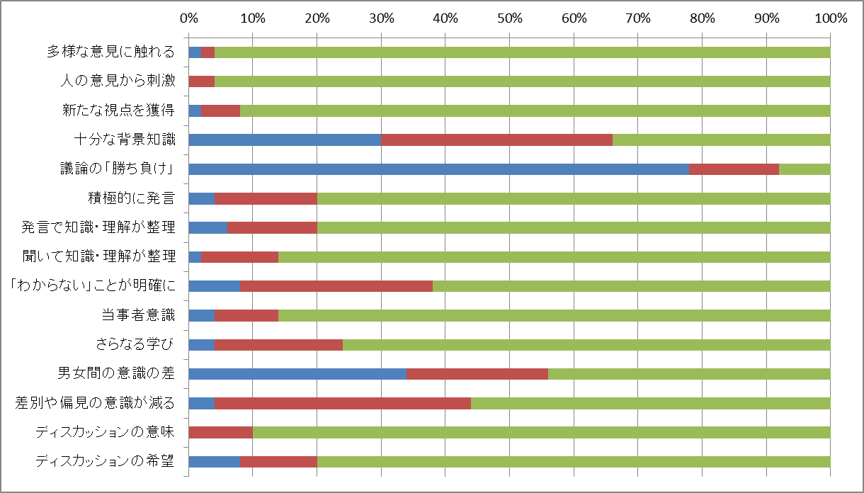
授業アンケートの結果
2015年 国立高校生物基礎受講1年生（提出50名）

Slide 16
知っておく必要性を感じた知識
●ダウン症の子を持った親の心境と大変なこと。
●ダウン症って具体的にはどんなもの？
●出生前診断を実際にした理由。
●制度について。
●検査に関する詳細。
●遺伝子を知るとどこまで人の情報を知ることができるのか。
●どんな遺伝子検査が今の日本で行えるのか。
●遺伝子検査にはどのくらいの費用がかかるのか。

Slide 17
一般市民が持つべき知識・理解
●自分が遺伝子検査をすると、自分の家族のこともわかる場合がある。
●うつると勘違いされている病気があるが、実はうつらないということ。
●ダウン症についての知識・理解。ダウン症だとわかっただけで中絶したりしてしまうことがないようにするため。
●色々な遺伝子を持つ人がいるということ。人、それぞれ個性があるのは当たり前で遺伝子が異なるのは当然だから。
●障がい者だとしても不幸と決まるわけではないということ。周りに助けられて人の温かさに気が付くこともあるだろうし、障がいがあるとしても同じ人間。その人生で生じる様々なことをどう楽しむかは自分次第。
●世の中には遺伝子によって苦しめられている人がいるということ。場所によってはそのように遺伝子によって苦しむ人をさける人や笑う人、ひどいようならいじめる人がいる。どう考えてもその人に非はない。そういう人をもっと世の中で理解するべきだと思うから。

Slide 18
感想
●今回のディスカッションでは私たちの班は１つの課題だけを取り組んでいたが、すごく濃い内容だった。普段、このようなことをなかなかクラスの人と話す機会はなかったので、今回このような機会で意見を聞けて、私自身の考え方が変わった点もあった。
●考えていてモヤモヤした。答えが出ない問題。医療の進歩は素晴らしいことだと思うけど、命の問題に人間はどこまで手を出していいんでしょうか。難しいです。
●遺伝子検査に関する問題に対しては、人によって意識や考え方が様々なので難しい問題だと思った。自分が当事者になったときに、検査を行うか、またその結果によってどのように対応するかを考えてみると、とても難しかったし、他の人の考えを聞いてもそれぞれに筋が通っていて自分の考えをまとめるのも大変だった。時間が足りなかったが、真剣に話し合えて良い時間だったと思う。

Slide 19
授業の課題設定例③
2013年7月7日(日)放送
ＮＨＫスペシャル 「あなたは未来をどこまで知りたいですか ～運命の遺伝子～」
課題
ビデオの内容を基に、「問」を可能な限り多くまとめよ。

Slide 20
生徒の「問い」の例①
●命の選別をしてもよいのか。
●自分の未来を知るのは良いことか。
●何を基準に○倍と判断しているのか。
●どこからを命と判断するのか。
●どこまで遺伝子を用いていいのか（調べて判断する、調べて手を加える）。
●遺伝子によって才能の有無がわかったことで、それを伸ばそうと親がそのことばかりさせるのは良いことか（他の機会を逃していると考えることもできるのではないか）。
●検査は一度だけでよいのか。
●ニコラス君と比べた“健康な人のＤＮＡ”の基準はなんなのか。

Slide 21
生徒の「問い」の例②
●「病気にならないこと」や「才能があること」が幸せだということになるのか。
●遺伝子検査で得られたデータはどれほど信頼性があるのか。
●リスクを測る膨大なデータはどこから得るのか。
●遺伝子操作による悪用のリスクはないのか。
●違いがわかってしまうことは差別につながるのではないか。
●多様性がなくなったらどうなるのか。
●受精卵を選ぶことは生物多様性を壊すことにはならないだろうか。
●「お酒に強い」という情報と「がんになりやすい」という情報に重みの差はないのか。
●遺伝子検査のデータの信頼度は時代とともに変化するのではないか。
●個々の環境要因はどのようにして調べられているのか。

Slide 22
話題③
これからの教師の職能

Slide 23
「学校」「授業」の価値
ネットで知識を獲得できる時代
では、学校の意味は？？
大野の考えていること
「集団で、同じ時間と空間を共有する」
＝学校、授業で得られる最大の価値

Slide 24
教師の「職能」の変化
「（教師が）教える」➡「（生徒が）学ぶ」
「わかりやすく丁寧に教える」
➡「生徒の可能性を引き出す」
「よりよい学びの場を提供する」
※「わかりやすく丁寧に教える」ことをすればするほど、これからの社会を生き抜くための「教えるだけでは獲得できない能力」が獲得できずに終わる可能性。

Slide 25
参考資料
理数教育研究所 広報誌『Rimse』
連載「ヒトの生物学を教えよう」
第1回 高校生物におけるヒトの生物学
第2回 色覚から考えるヒトの‶多様性“
第4回 DTC遺伝子検査
第5回 遺伝子検査は人を幸せにするか

Slide 26
参考書籍
第１章 アクティブ・ラーニングって
どんな授業？
第２章 アクティブ・ラーニングの
基本的な考え方と課題の具体例
第３章 アクティブ・ラーニングの
授業の実際
第４章 授業を振り返り、
生徒の反応を見取ろう
第５章 定期考査や振り返りを
活用しよう！
第６章 探求をさらに深める
アクティブ・ラーニングの授業の可能性
すぐ実践できる！ アクティブ・ラーニング 高校理科（学陽書房）
2017年1月出版

Slide 27
参考書籍
1章 生物科学と食品
●発酵 ●遺伝子組換え食品
2章 生物科学と医療
●抗生物質とワクチン ●臓器移植
●遺伝病 ●ヒトゲノム情報の活用
●生殖補助医療
3章 生物科学と環境
●外来種 ●環境汚染物質
●バイオ燃料
4章 高校の生物学で伝えたいこと
1．海外の教科書の例
2．高校の生物学で伝えたいこと
3．教育現場の声
高校で教わりたかった生物（日本評論社）
2017年6月出版

Slide 28
情報発信・参考資料
①個人のＨＰ
授業プリントや各種資料の公開
生物「を」学ぶ視点 生物「で」学ぶ視点
http://biologymanabiai.jimdo.com/
②Facebook
https://www.facebook.com/tomohisa.ohno.79
「ペンギンのイラスト」の大野智久です。

